Slide 1
12 数字信号处理：模式识别基础复习
薛向阳
邮件：xyxue@fudan.edu.cn
办公室：计算机楼408房间

Slide 2
回顾
线性可分问题与感知器算法
支撑向量机
k-Means聚类算法与矢量量化
隐马尔科夫模型

Slide 3
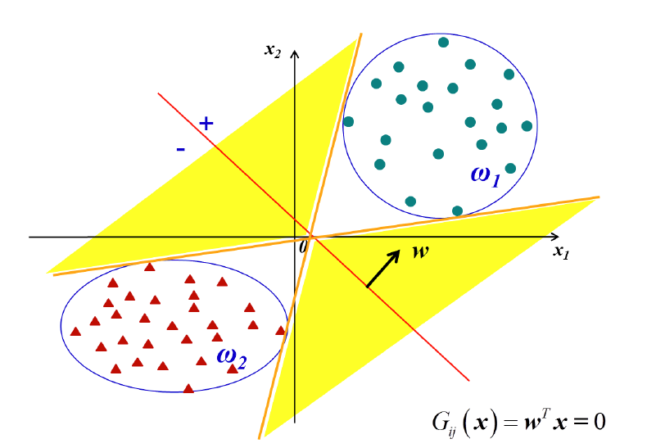
二类线性可分问题

Slide 4
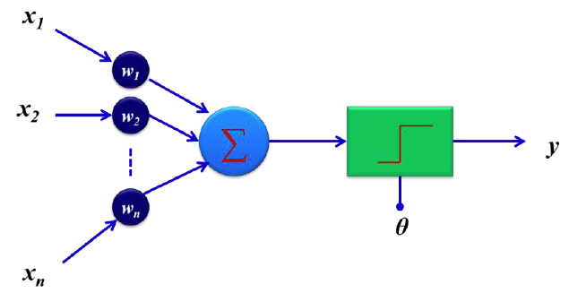
感知器（Perceptron ）算法
感知器可作为两类线性分类器如果训练集线性可分，则可以证明通过调整w使得分类错误为0

Slide 5
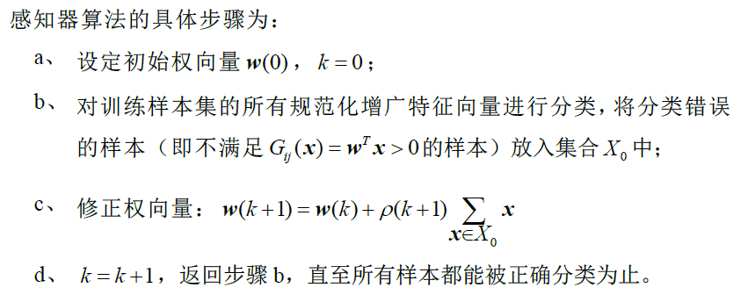
感知器算法细节

Slide 6
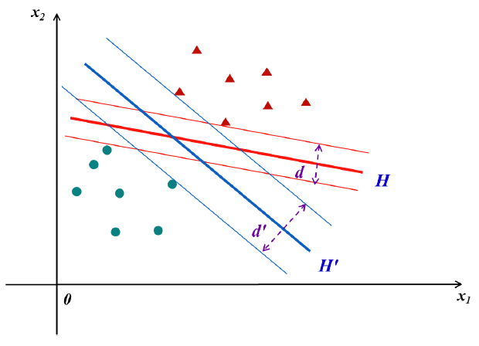
支撑向量机：Support Vector Machine
对于n维线性可分的两类问题，其分类边界H是超平面，有无穷多个超平面：
找到分类间隔d最大的最优权向量w，可以发现d是由距离分类边界最近的样本所决定的，这些少量的样本称为支撑向量，其他样本都不会影响最优权向量的确定。
分类间隔
(margin)

Slide 7
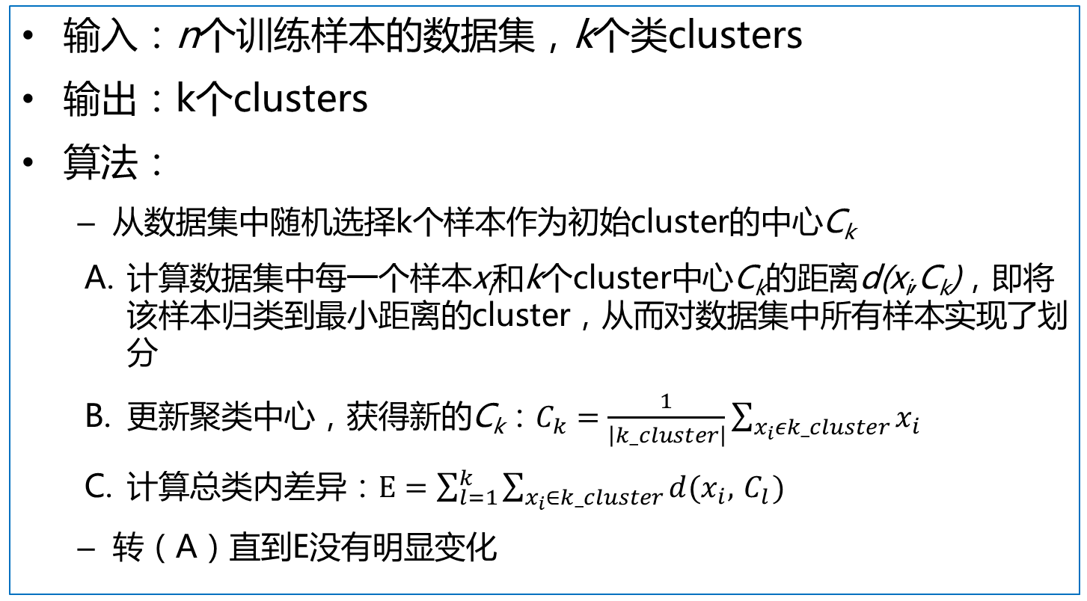
k-Means算法
输入：n个训练样本的数据集，k个类clusters
输出：k个clusters
算法：
从数据集中随机选择k个样本作为初始cluster的中心C_{k}
计算数据集中每一个样本x_{i}和k个cluster中心C_{k}的距离d(x_{i},C_{k})，即将该样本归类到最小距离的cluster，从而对数据集中所有样本实现了划分
更新聚类中心，获得新的C_{k}：$C_{k}=\frac{1}{\left|k_cluster\right|}\sum_{x_{i}εk_cluster}{x_{i}}$
计算总类内差异：$E=\sum_{l=1}^{k}{\sum_{x_{i}∈k_cluster}{d(x_{i},{ C}_{l})}}$
转（A）直到E没有明显变化

Slide 8
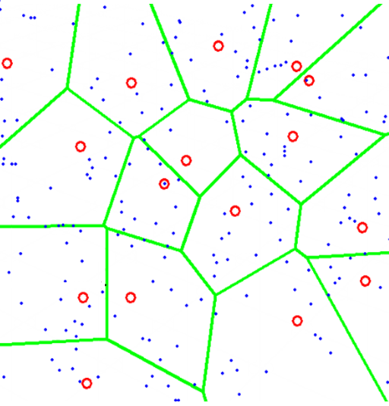
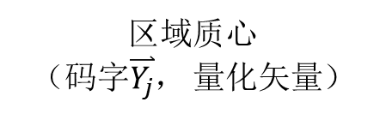
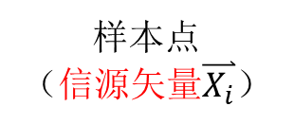
矢量量化示意图（2维）
样本点
（信源矢量$\overset{⃑}{X_{i}}$）
区域质心
（码字$\overset{⃑}{Y_{j}}$， $量化矢量）$
Voronoi
区域
聚类
边界

Slide 9
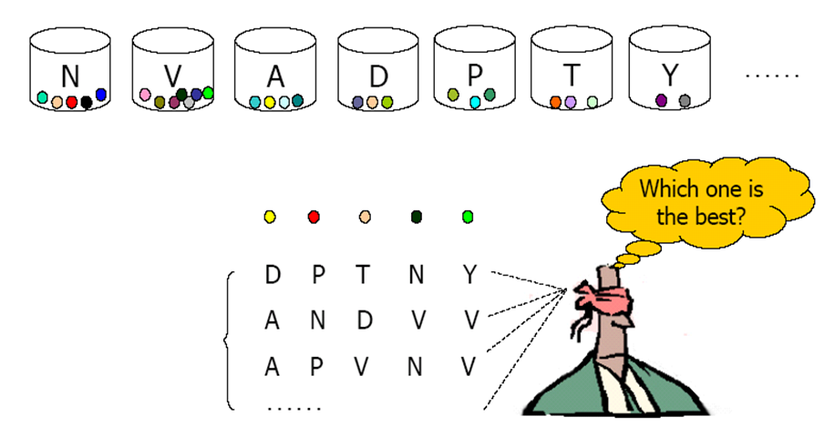
HMM样例
可观察球序列
猜测隐藏在
幕后的缸序列

Slide 10
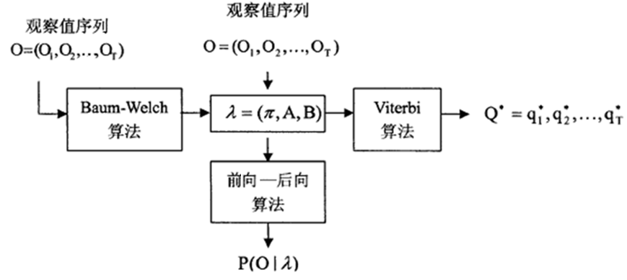
HMM相关算法之间的关系

Slide 11
谢谢！

